Slide 1

PLIN021 Sémantická analýza v praxi
Zuzana Nevěřilová
2020/21

Slide 2
Už jsme říkali, že
Předpokládaná organizace slovníku, paměti, uložení významů v mozku je síť.
Jak to víme?

Slide 3
Už jsme říkali dost věcí, ale neptali jsme se...
Proč mají slova, věty i situace víc významů?
Proč existují kolokace?
Jak postupují při desambiguaci lidé?
Je to pro nás způsob, jak mít otevřených více strategií v komunikaci.
Je pro nás výhodné zapamatovat si slova v kombinacích.
Vybaví se jim s nějakou intenzitou všechny významy, které znají.
Notes:
Umberto Eco: Hledání dokonalého jazyka

Slide 4
Priming
křídla
prase
křídla
křídla
labuť
Slovní asociace: podnět (prime) → cíl (target)
Rychlost asociací: urychlení/zpomalení asociace
Sémantický priming

Slide 5
Priming
Coca-Cola
Coca-Cola
Coca-Cola
Coca-Cola
Slovní asociace: podnět (prime) → cíl (target)
Rychlost asociací: urychlení asociace při opakování podnětu
Repetitivní priming
Lexikální priming
Asociace slova včetně minulých kontextů

Slide 6
Lexikální priming (Lexical priming)
Pokud dokážeme slovo užít ve správném kontextu, ve správné syntaktické struktuře, ve správném stylu ..., můžeme říct, že slovo známe.
Priming je dovedností uživatele jazyka, ne vlastností slova.
Kdykoliv se setkáme se slovem, podvědomě si vybavíme:
slova, se kterými se slovo objevuje často (kolokace)
významy, se kterými je asociováno (sémantická asociace)
pragmatickou informaci, se kterou je asociováno (pragmatická asociace)
syntaktické vzorce, ve kterých se slovo objevuje (vazby, colligations)
informace o textové kohezi (textová asociace)
pravda a láska zvítězit Komsomolskaja

Slide 7
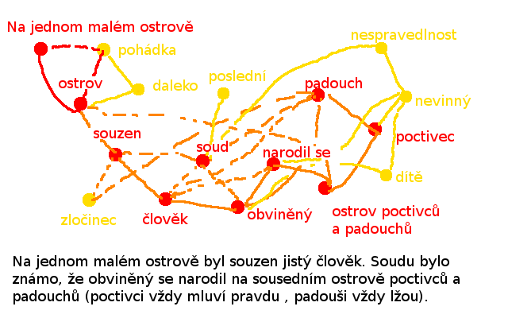
Lexikální priming (Lexical priming)

Slide 8
Literatura
Hoey, M. (2012). Lexical Priming. In The Encyclopedia of Applied Linguistics, C.A. Chapelle (Ed.). https://doi.org/10.1002/9781405198431.wbeal0694
Michael Hoey, Matthew Brook O’Donnell, Lexicography, Grammar, and Textual Position, International Journal of Lexicography, Volume 21, Issue 3, September 2008, Pages 293–309, https://doi.org/10.1093/ijl/ecn025

